Slide 1
« Vreau sa apar peste rezultatele PPC »
- Lucrurile incredibile pe care le cer clientii
Florin Spătaru - ISEOM Marketing Manager

Slide 2
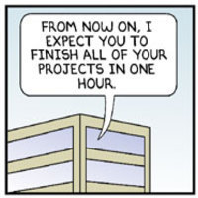
1. Clientul de tip Dilbert
Ce anume voia clientul interesat de SEO :
« Vreau sa fiu pîna mîine pe prima pagina Google »
Client fara habar de SEO (precum clienta ce da titlul prezentarii)
Client nestiutor, deci nerabdator
Mici sfaturi :
Nu va enervati
Majoritatea clientilor nu înteleg ce este SEO si îl confunda cu alte lucruri : creare de site, web-design, CMS, etc.
Clientul trebuie sa înteleaga ca are de a face cu un specialist
Intrebare SEO: cît de repede se poate pozitiona un site ?
Depinde de calitatea site-ului si de ce cuvinte cheie sînt vizate
Cît de nou si ce buget de promovare exista
Pentru asemenea clienti, de obicei PPC-ul e raspunsul. Iar SEO rapid se poate face daca exista un buget stabilit.

Slide 3
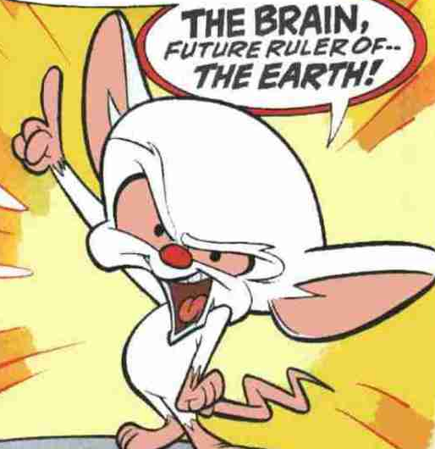
2. Clientul de tip The Brain (Pinky & The Brain)
Ce anume voia clientul interesat de SEO :
« Vreau ca eu sa ocup toate pozitiile de pe prima pagina Google »
-Client care stie cîte ceva despre SEO, dar vrea sa abuzeze
Mici sfaturi :
Nu va enervati
Aflati care este experienta SEO acumulata
Clientul trebuie sa-si înteleaga foarte bine obiectivele
Intrebare SEO: cîte pozitii de pe prima pagina poate ocupa un site?
In mod normal : o singura pozitie ce poate fi dezvoltata sau nu
Un site bine pozitionat si de calitate va beneficia si de SiteLinks
Exista cazuri de acoperire 100%, dar cred ca efortul nu e dozat cum trebuie si se pierde din calitate. Concurenta ar trebui depasita, nu eliminata.

Slide 4
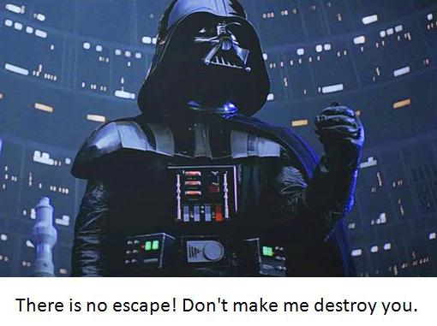
3. Clientul de tip Darth Vader
Ce anume voia clientul interesat de SEO :
« Vreau sa îi sterg site-ul concurentului meu, sa-l dezindexez »
-Client obsedat de concurenta nu de strategii SEO si de propria vizibilitate
Mici sfaturi :
Nu bateti în retragere
Incercati sa vedeti daca e interesat si de alte lucruri
Concurenta nu e într-un singur loc
Intrebare SEO: cum pot depasi concurenta?
Se începe prin optimizarea propriei vizibilitati
Se stabilesc site-urile concurente si se urmaresc periodic
Concurenta poate veni si din alte zone conexe domeniului principal de activitate

Slide 5
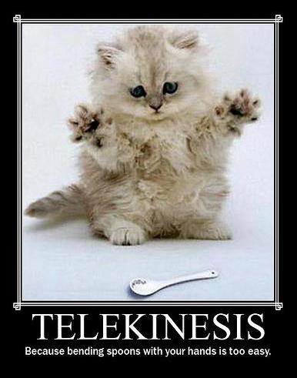
4. Clientul de tip Carrie
Ce anume voia clientul interesat de SEO :
« Vreau sa-mi optimizati site-ul, dar fara sa modificati nimic »
-Client care crede ca SEO e un fel de voodoo
- SEO prin telekinezie
Mici sfaturi :
Incercati sa aflati ce vrea cu adevarat si daca întelege termenii folositi
Se poate ca acest client sa tina la design foarte mult sau sa nu aiba acces la propriul site asa ca explicati în termeni simpli parcursul
Intrebare SEO: cît de importanta e optimizarea off page?
Exista un echilibru, dar se poate insista pe una dintre parti
Orice strategie SEO de calitate tine cont de ambele
Concurenta poate veni si din alte zone conexe domeniului principal de activitate

Slide 6
5. Clientul de tip Einstein
Ce anume voia clientul interesat de crearea unui site:
« Vreau un site ca Facebook la un oret convenabil »
-Client ce crede ca orice e foarte simplu (se face din 2 clicuri)
- De obicei acest client are o idee, însa nu si capacitatea de a o explica coerent
Mici sfaturi :
Incercati sa aflati ce vrea cu adevarat si daca întelege termenii folositi
Se poate ca acest client sa tina la design foarte mult sau sa nu aiba acces la propriul site asa ca explicati în termeni simpli parcursul de realizare
Intrebare SEO: cît de important e CMS-ul ?
CMS-ul ales ar trebui sa depinda de tipul site-ului : comercial, prezentare, artistic, tip director, etc.
In general ar trebui sa existe o parte administrabila
Importanta e si compatibilitatea cu alte platforme

Slide 7
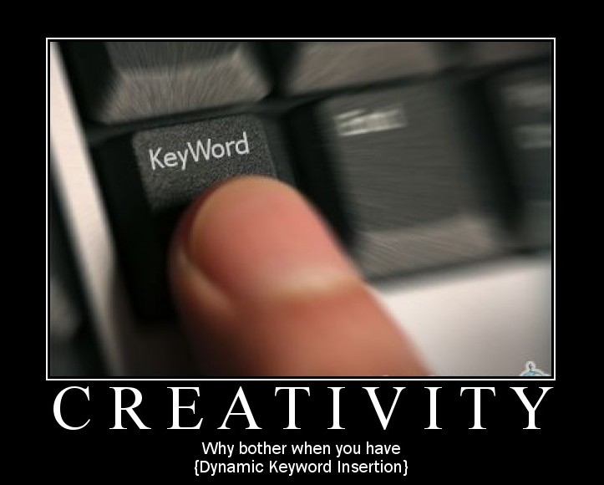
Recapitulare
Nu exista o reteta infailibila pentru a discuta cu clientii imposibili, dar unele lucruri sînt utile :
Nu va enervati
Incercati sa explicati folosind termeni simpli
Rabdarea e un atu important
Imaginile au fost luate de aici :
© Dilbert.com
© Warnerbros.com
© Starwars.com
© Flickr.com
© Sciencecartoonsplus.com
© Wiep.net

Slide 8
Florin Spătaru florin.spataru@iseom.com www.iseom.com / seo-info.ro
Va multumesc !

